Slide 1

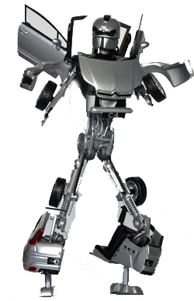
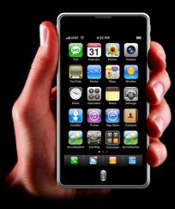
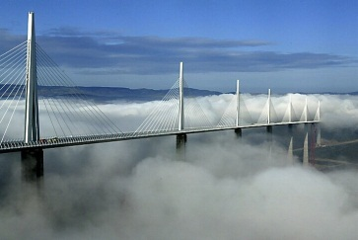
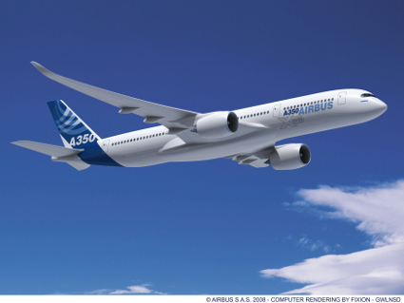
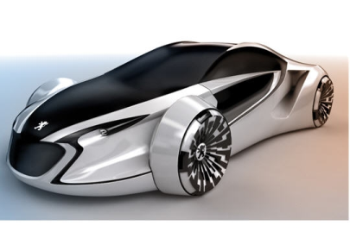

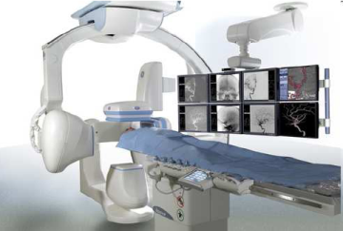

Cinématique – Modélisation des systèmes mécaniques PTSI Lycée Jules HAAG
Cinématique : Modélisation, prévision et vérification du comportement cinématique des systèmes

Slide 2

Introduction

Slide 3
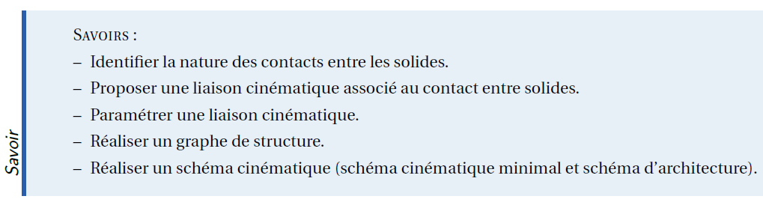
Introduction
Comment déterminer la vitesse du véhicule en fonction de la vitesse des pistons ?
Comment définir la vitesse de glissement entre la came et l’arbre à came ?
Quelle représentation peut-on utiliser pour modéliser graphiquement ces systèmes ?

Slide 4
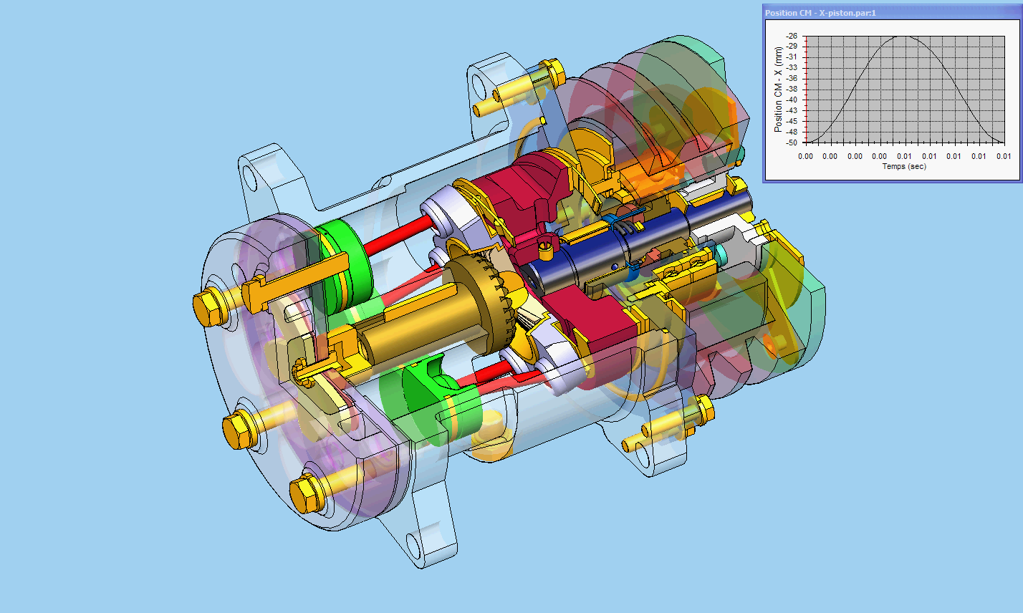
Le compresseur de climatiseur

Slide 5

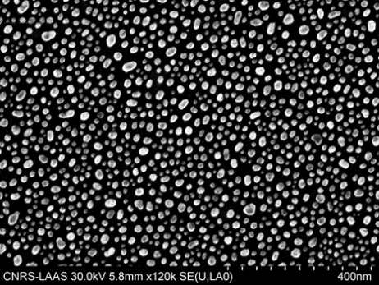
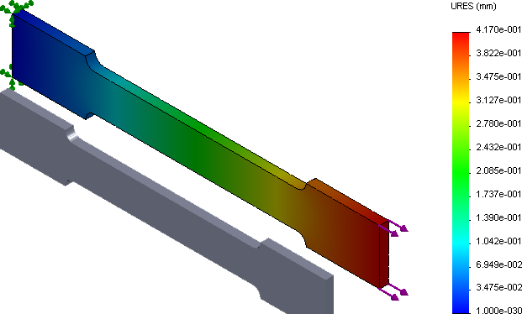
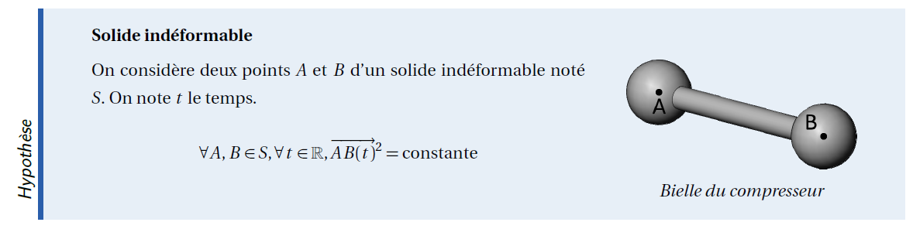
Paramétrage d’un solide dans l’espace
Notion de solide Indéformable

Slide 6
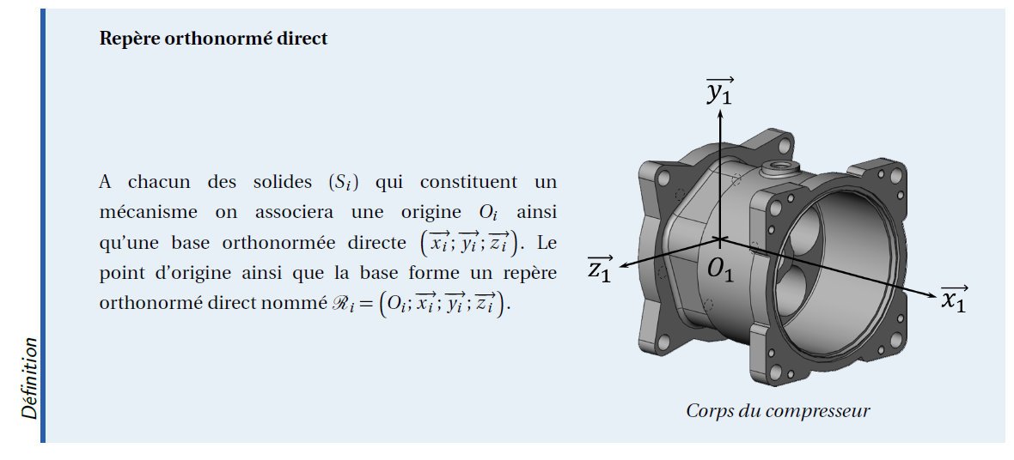
Paramétrage d’un solide dans l’espace
Systèmes de coordonnées

Slide 7
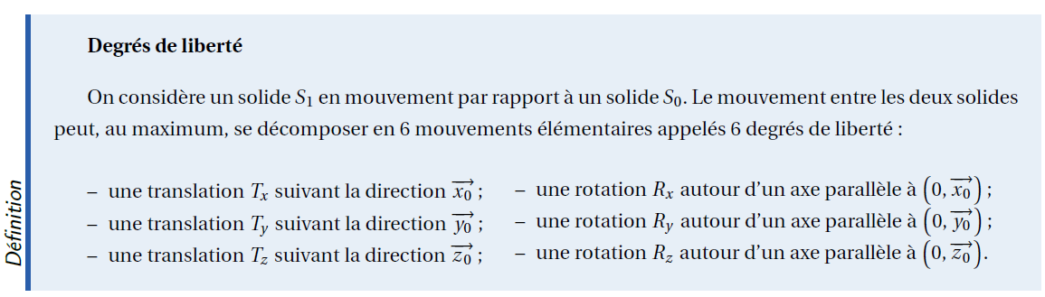
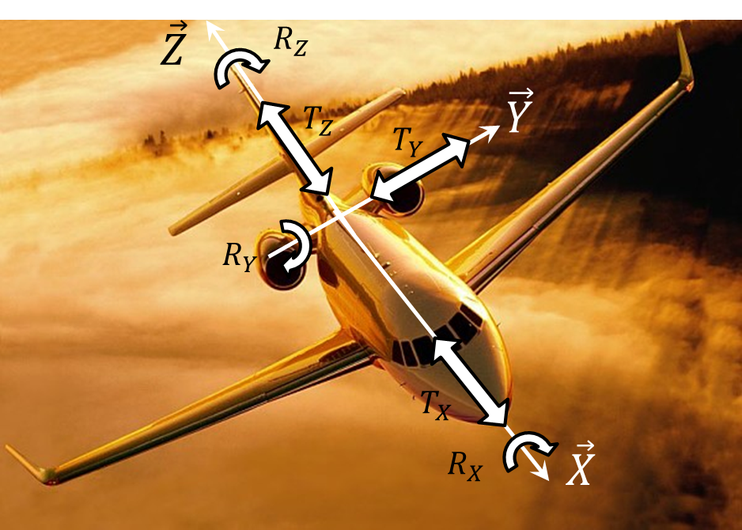
Paramétrage d’un solide dans l’espace
Notion de degré de liberté et de degré de liaison

Slide 8


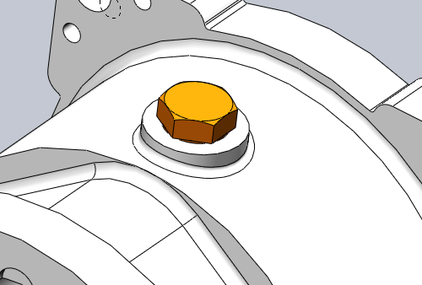
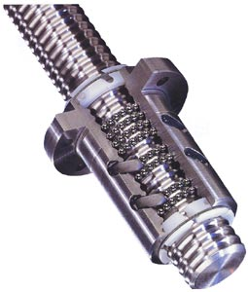
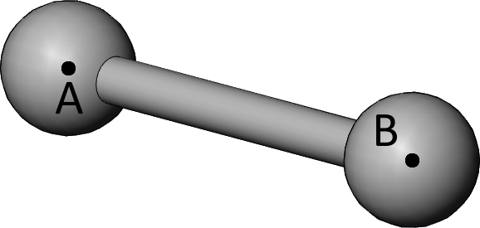
Paramétrage d’un solide dans l’espace
Notion de degré de liberté et de degré de liaison

Slide 9
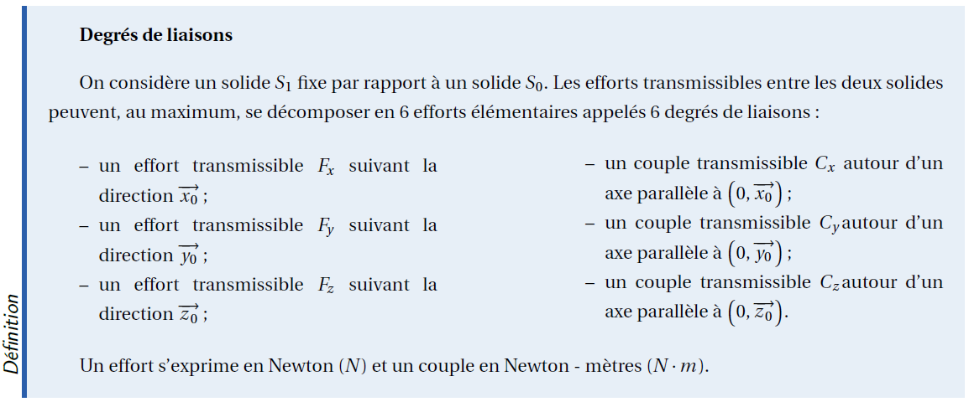
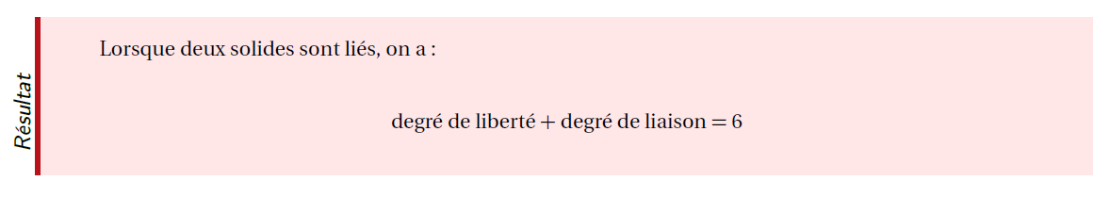
Paramétrage d’un solide dans l’espace
Notion de degré de liberté et de degré de liaison

Slide 10
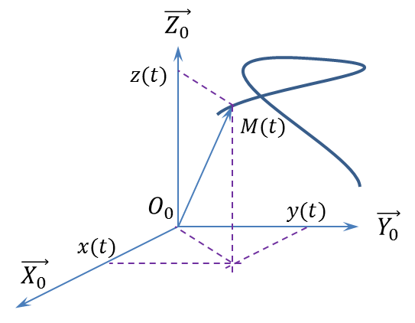
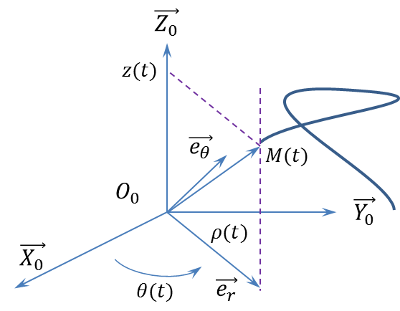
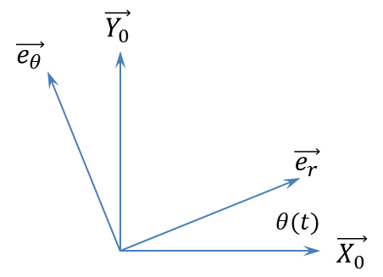
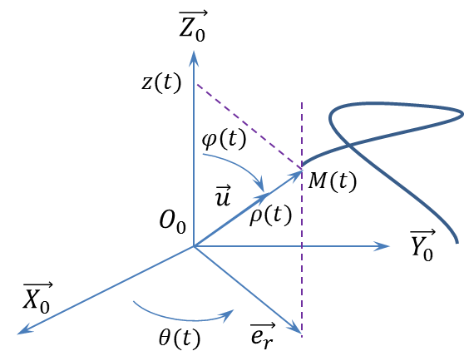
Paramétrage d’un solide dans l’espace
Position d’un solide dans l’espace

Slide 11
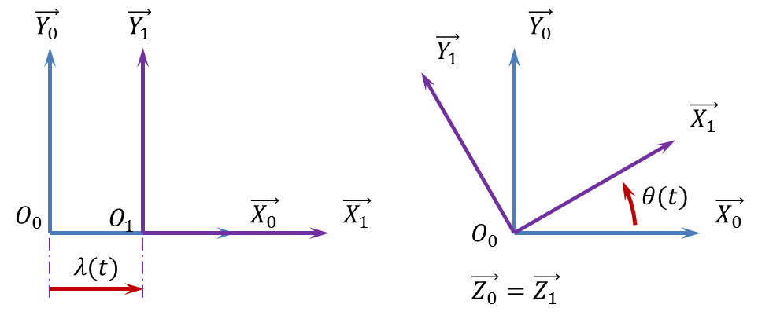
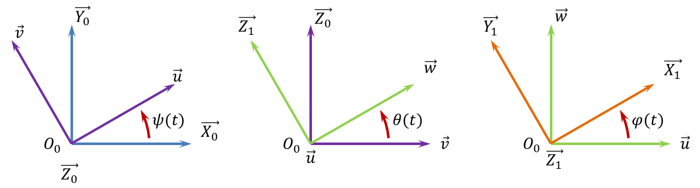
Paramétrage d’un solide dans l’espace
Paramétrage d’une Translation et d’une rotation

Slide 12
Modélisation des liaisons cinématiques
Les Liaisons

Slide 14
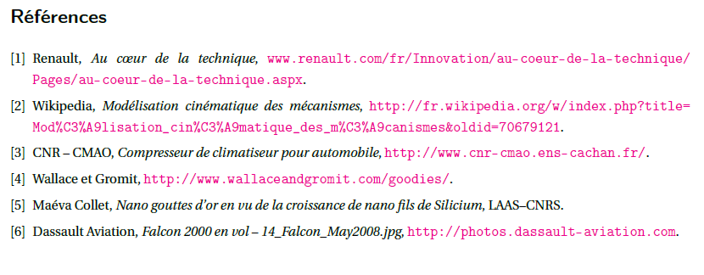
Références

